Slide 1


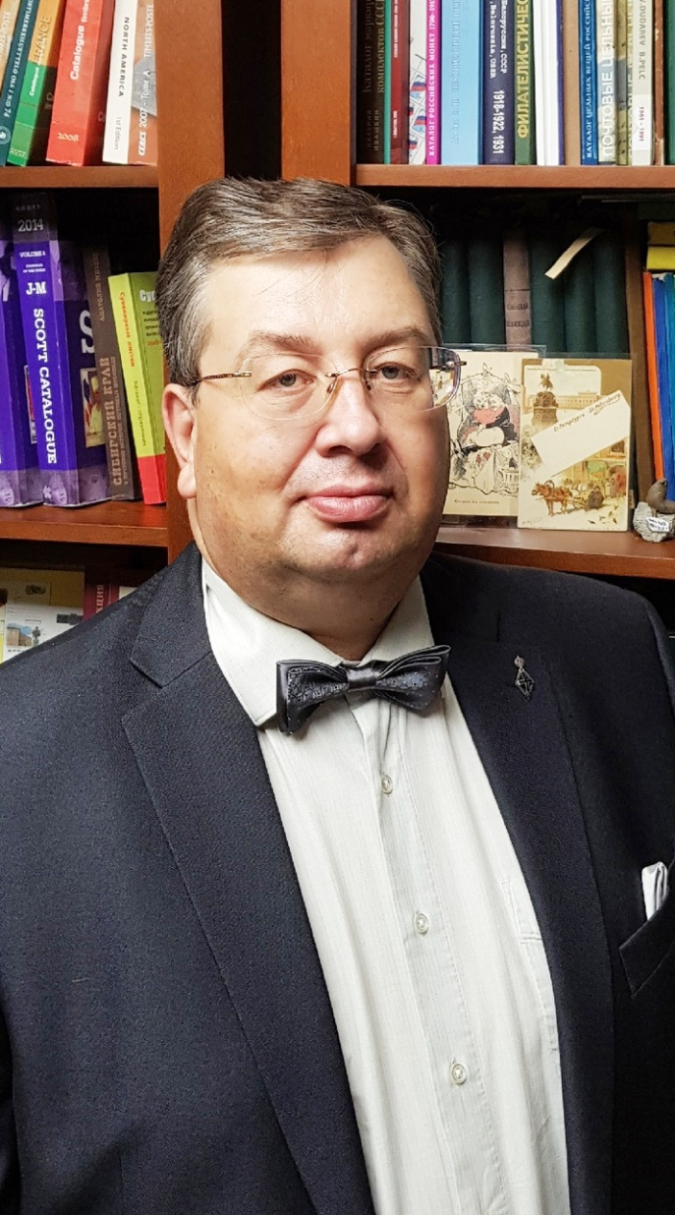
ШКОЛА УПРАВЛЕНЧЕСКОГО РЕЗЕРВА СИСТЕМЫ ОБРАЗОВАНИЯ НЕВСКОГО РАЙОНА
ДИНАМИКА ОБРАЗОВАТЕЛЬНОГО ЛИДЕРСТВА
Кравцов А.О.
кандидат педагогических наук, доцент кафедры управления образованием и кадрового менеджмента
РГПУ им. А.И. Герцена, эксперт Совета по образовательной политике при Комитете по образованию Санкт-Петербурга

Slide 2

Задача лидера в том, чтобы было больше лидеров, а не в том чтобы было больше тех, кто следует за ним.
Ралф Нейдер.
По большому счету, лидерство – это процесс,
а не состояние. Лидер всегда ведёт людей
за собой. Нет путешествия – нет лидерства.
Дж. Максвелл

Slide 3
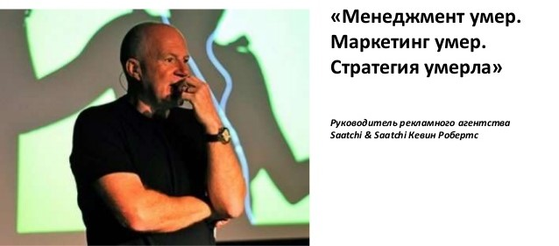

Slide 4
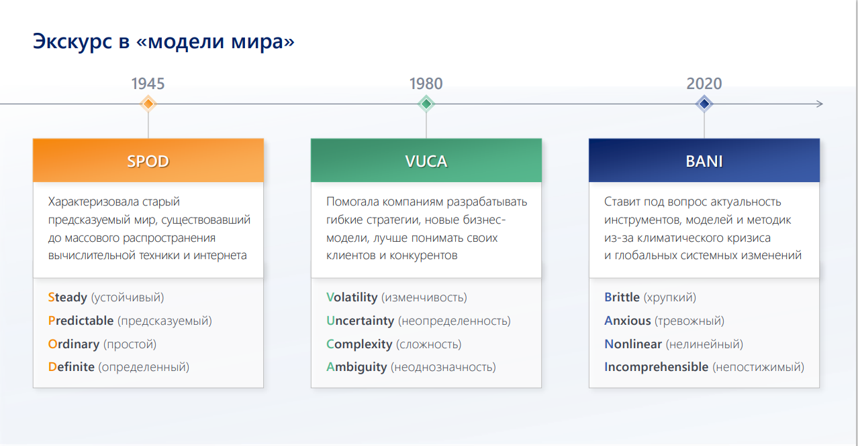

Slide 5


Slide 6
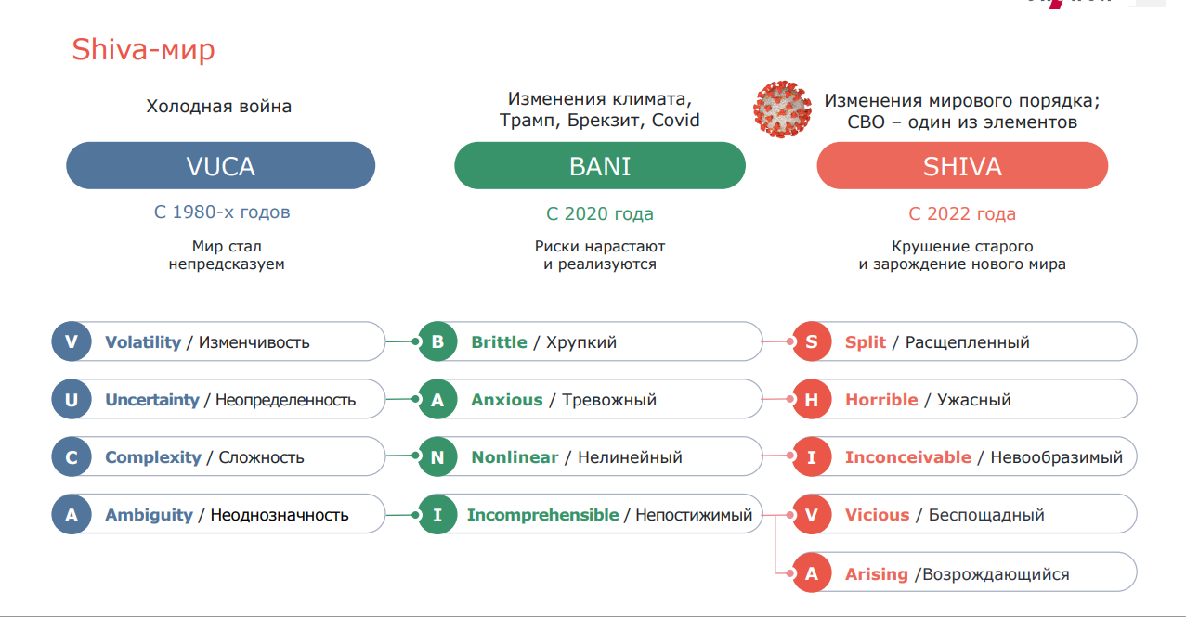

Slide 7

Источники неопределенности
Мы, что знаем, в чем состоит проблема. Определения туманны или конкурируют между с и любая проблема переплетена с другими.
Мы не уверены, что знаем, что в действительности происходит. Информация неполна, неоднозначна и ненадежна. Люди расходятся во мнениях, как интерпретировать доступную информацию
Мы не уверены, что знаем, чего мы хотим. Мы все имеем много целей, которые неясны или конфликт. Разные люди хотят разных вещей. Это ведет к политическому и эмоциональному конфликту.
Мы не имеем необходимых ресурсов. Нехватка времени, внимания или денег делает трудные ситуации« более хаотическими.
Мы не уверены, что знаем, кто что должен делать. Роли неясны, существуют разногласия относительно того кто за что отвечает, и положение вещей меняется, когда игроки приходят и уходят.
Мы не уверены, что знаем, как получить то, чего мы хотим. Даже если мы пришли к согласию с того, чего мы хотим, мы не уверены (или не согласны), что знаем, как сделать так, чтобы это произошло.
Мы не уверены относительно того, как определить, что мы добились успеха. Мы не уверены, что знаем, какие критерии использовать для оценки успеха. Или, если мы знаем критерий, мы не уверены в том, что знаем, как измерить результат.

Slide 8
ЧТО РАЗВИВАТЬ В УСЛОВИЯХ BANI-мира
VISION (ВИДЕНИЕ):
Коммуникация – необходимо постоянно доносить смысл цели, чтобы люди смогли понять, куда и зачем они идут.
Вера – в себя и других, которая поддерживается фактами и доказательствами.
Фокус – обеспечить ситуацию, при которой все усилия команды будут согласованы и сосредоточены на нужных сферах.
UNDERSTANDING (ПОНИМАНИЕ):
Любопытство – задавать вопросы (коучинг), что ежедневные изменения – это статус-кво в вашей организации.
Эмпатия – понимание, что происходит с людьми, какие их надежды, ожидания, страхи и желания.
Открытый ум – постоянное исследование новых идей, возможностей, постоянное отражение и поиск конструктивной критики.
CLARITY (ЯСНОСТЬ):
Упрощение – отбрасываение всего лишнего, чтобы воззреть в саму суть.
Интуиция – использовать дар знаний без рассуждений, доверие своей интуиции и опыту.
Системное мышление – рассмотрение проблем с глобальной точки зрения (динамическая система, система взаимодействий и взаимозависимых частей).
AGILITY (ПРЫТЬ):
Решительность – быстрая адаптация к изменению последствий и принятие решений с уверенностью.
Инновации или смерть – учитесь на ошибках и постоянно ищите новые пути, которые помогут стать лучше в том, что вы делаете.
Давайте возможность, наделяйте полномочиями – большая ценность в сетевых связях, чем иерархии, сотрудничестве, чем контроле; дайте возможность свободно творить, чтобы достигать отменных результатов.

Slide 9
Почему не работает ответ VUCA
Vision. Мы не можем противопоставить видение турбулентности. Нельзя ставить жесткие и долгосрочные цели в столь гибкой и быстро меняющейся среде.
Understanding. Понимание, эмпатия, открытость не могут помочь в решении проблемы непредсказуемой случайности, развёрнутой во времени.
Clarity. Ясность и упрощение тоже ничем не помогут. Ибо многое прояснить порой невозможно, а тем более упростить. Упрощение не работает и не решает проблемы. Упрощая, мы перестаем видеть не только возможности, но и упускаем часто неявные, но значимые признаки приходящего будущего.
Agility. Скорость и проворность вообще могут сослужить плохую службу. Во время тумана даже в океане корабли сбавляют ход и постоянно подают звуковой сигнал, обозначая свое движение, чтобы не произошла катастрофа.

Slide 10
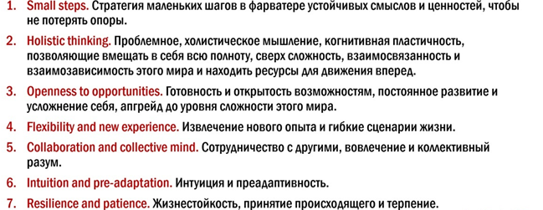
ОТВЕТ CHIVA-МИРУ

Slide 11
«Классика эффективной школы»
П. Мортимер
Мортимер П. Эффективная школа: в поисках новых ресурсов // Лицейское и гимназическое образование. 1999. № 2 (9).
«Эффективной школой является такая школа,
в которой ученики достигают большего, чем можно было бы ожидать, принимая во внимание
их потенциал»

Slide 12
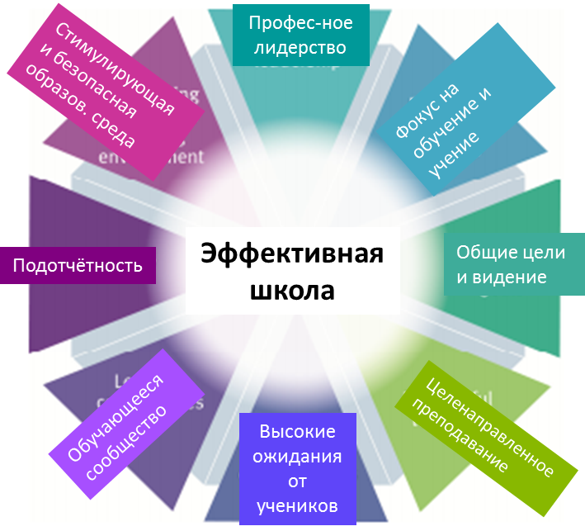

Slide 13
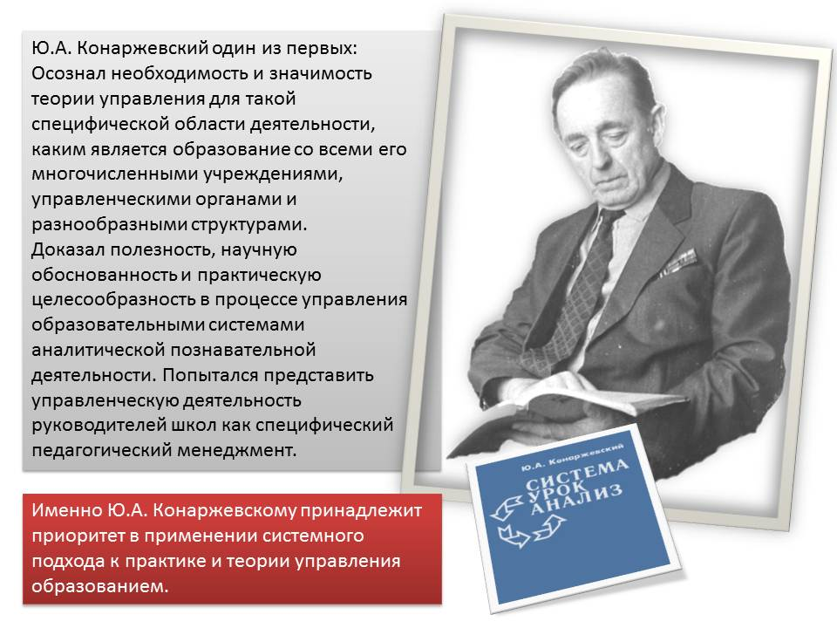

Ю.А. КОНАРЖЕВСКИЙ

Slide 14
О ЛИДЕРСТВЕ
Особую роль в этом лидерстве занимает директор. Участие в проекте для него это шанс продемонстрировать свое стратегическое мышление, возможность показать себя и достичь результата.
Нельзя мириться с ролью аутсайдера, надо инициировать и управлять изменениями!
В настоящее время существует другое понимание лидерства и директорских позиций с точки зрения лидерства.
Директор должен кроме экономического менеджмента уметь решать любые проблемы, выходить из любых юридических ситуаций, он должен быть мотиватором, лидером в области педагогики, координатором групп учителей, транслятором нового опыта.
Директор сам должен стремиться к обучению, становясь одновременно менеджером обучения своих учителей.
С.Г. Косарецкий, директор Центра
социально-экономического развития школы
Института образования НИУ ВШЭ

Slide 15
Образовательное лидерство
Образовательное лидерство - это процесс привлечения и направления талантов и энергии учителей, учеников и родителей к достижению общих образовательных целей. Этот термин часто используется как синоним слова «руководство школой» в Соединенных Штатах и вытеснил «управление образованием»
в Соединенном Королевстве.

Slide 16
Лидерство в образовании
Лидерство в образовании – это механизм повышения продуктивности образовательной деятельности, основанный на субъектных позициях всех ее участников, вступающих
в образовательные взаимоотношения и совместную учебно-воспитательную работу.

Slide 17
Специфика образовательного лидерства
Осуществление непосредственного контакта между лидерами и иными участниками образовательной деятельности: их сторонниками, последователями, противниками;
Лидерство в образовании носит многоролевой характер. Это обусловлено тем, что в образовательном пространстве каждый его участник занимает субъектную позицию;
В иных сферах деятельности, лидерство, чаще всего, носит групповой характер. В образовании преобладает индивидуальное лидерство;
Лидерство в образовании ориентировано на развитие лидерских качеств у последователей. Утверждению собственной лидерской позиции не отводится особого значения;
Лидерские качества являются теми свойствами личности, которые должны быть у всех субъектов образовательной деятельности. Это означает, что не только руководитель учебного заведения, педагог, воспитатель должен обладать лидерскими качествами. Они должны раскрываться и развиваться у воспитанников и учащихся;
Формирование лидерства осуществляется на основе диагностирования лидерского потенциала, т.е. свойств личности, организаторских способностей, позволяющих занять приоритетное положение в образовательной деятельности;
Лидерство в образовании требует от его носителя способности к саморегуляции и самоконтролю, социальной активности и ориентации работы на групповое развитие и достижение целей образования.

Slide 18
Лидерство оказывает влияние на обучение
«В своем влиянии на процесс обучения учеников школьное лидерство уступает лишь преподаванию в классе»
Лейтвуд и соавт. (2006)

Slide 19
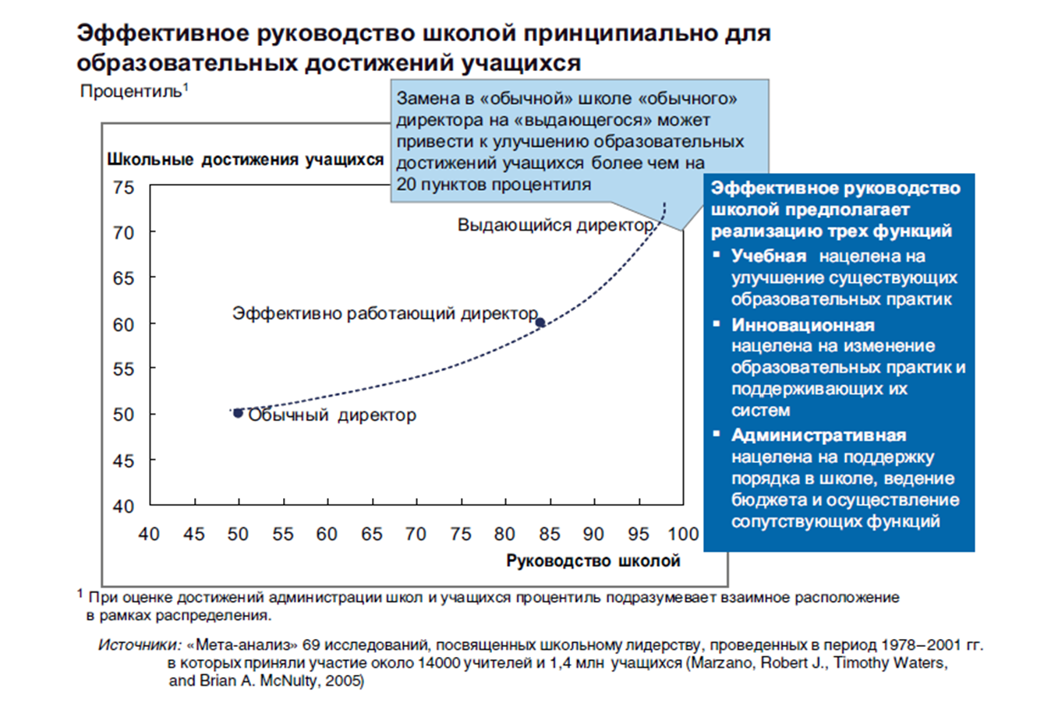
Роль эффективного управления

Slide 20
Что делают эффективные школы?
Заявляют высокие ожидания в отношении учеников и высокие требования к их результатам;
Осуществляют мониторинг реализации образовательной программы и систематическую работу с данными;
Поддерживают учебную мотивацию школьников;
Поддерживают активный профессиональный обмен и развитие учителей;
Активно сотрудничают с внешним окружением и родителями;
Создают насыщенную безопасную среду и позитивную культуру;
Реализуют кооперацию в управлении при сильном лидерстве директора.

Slide 21
Характеристики эффективной школы (по результатам международных исследований):
различные источники лидерства;
учет контекста и культуры;
вовлеченность родителей;
разделенное видение;
внешняя и внутренняя поддержка;
фокус на преподавание и учение;
постоянное профессиональное развитие;
сотрудничество учителей;
исследования в действии;
постоянные усилия к импрувменту;
рефлексия, основанная на данных.
Комфортная
внутренняя
среда

Slide 22
Проблема лидерства и руководства
Б. Д. Парыгин называет следующие отличия:
лидер регулирует межличностные отношения а руководитель - официальные;
лидерство возникает в условиях микросреды (малая группа), руководство может быть элементом макросреды;
лидерство возникает стихийно, а руководитель назначается или избирается (целенаправленный процесс);
лидерство менее стабильно;
руководство обладает - более определенной системой санкций;
процесс принятия решения руководителем более сложен и опосредован множеством различных обстоятельств.

Slide 23
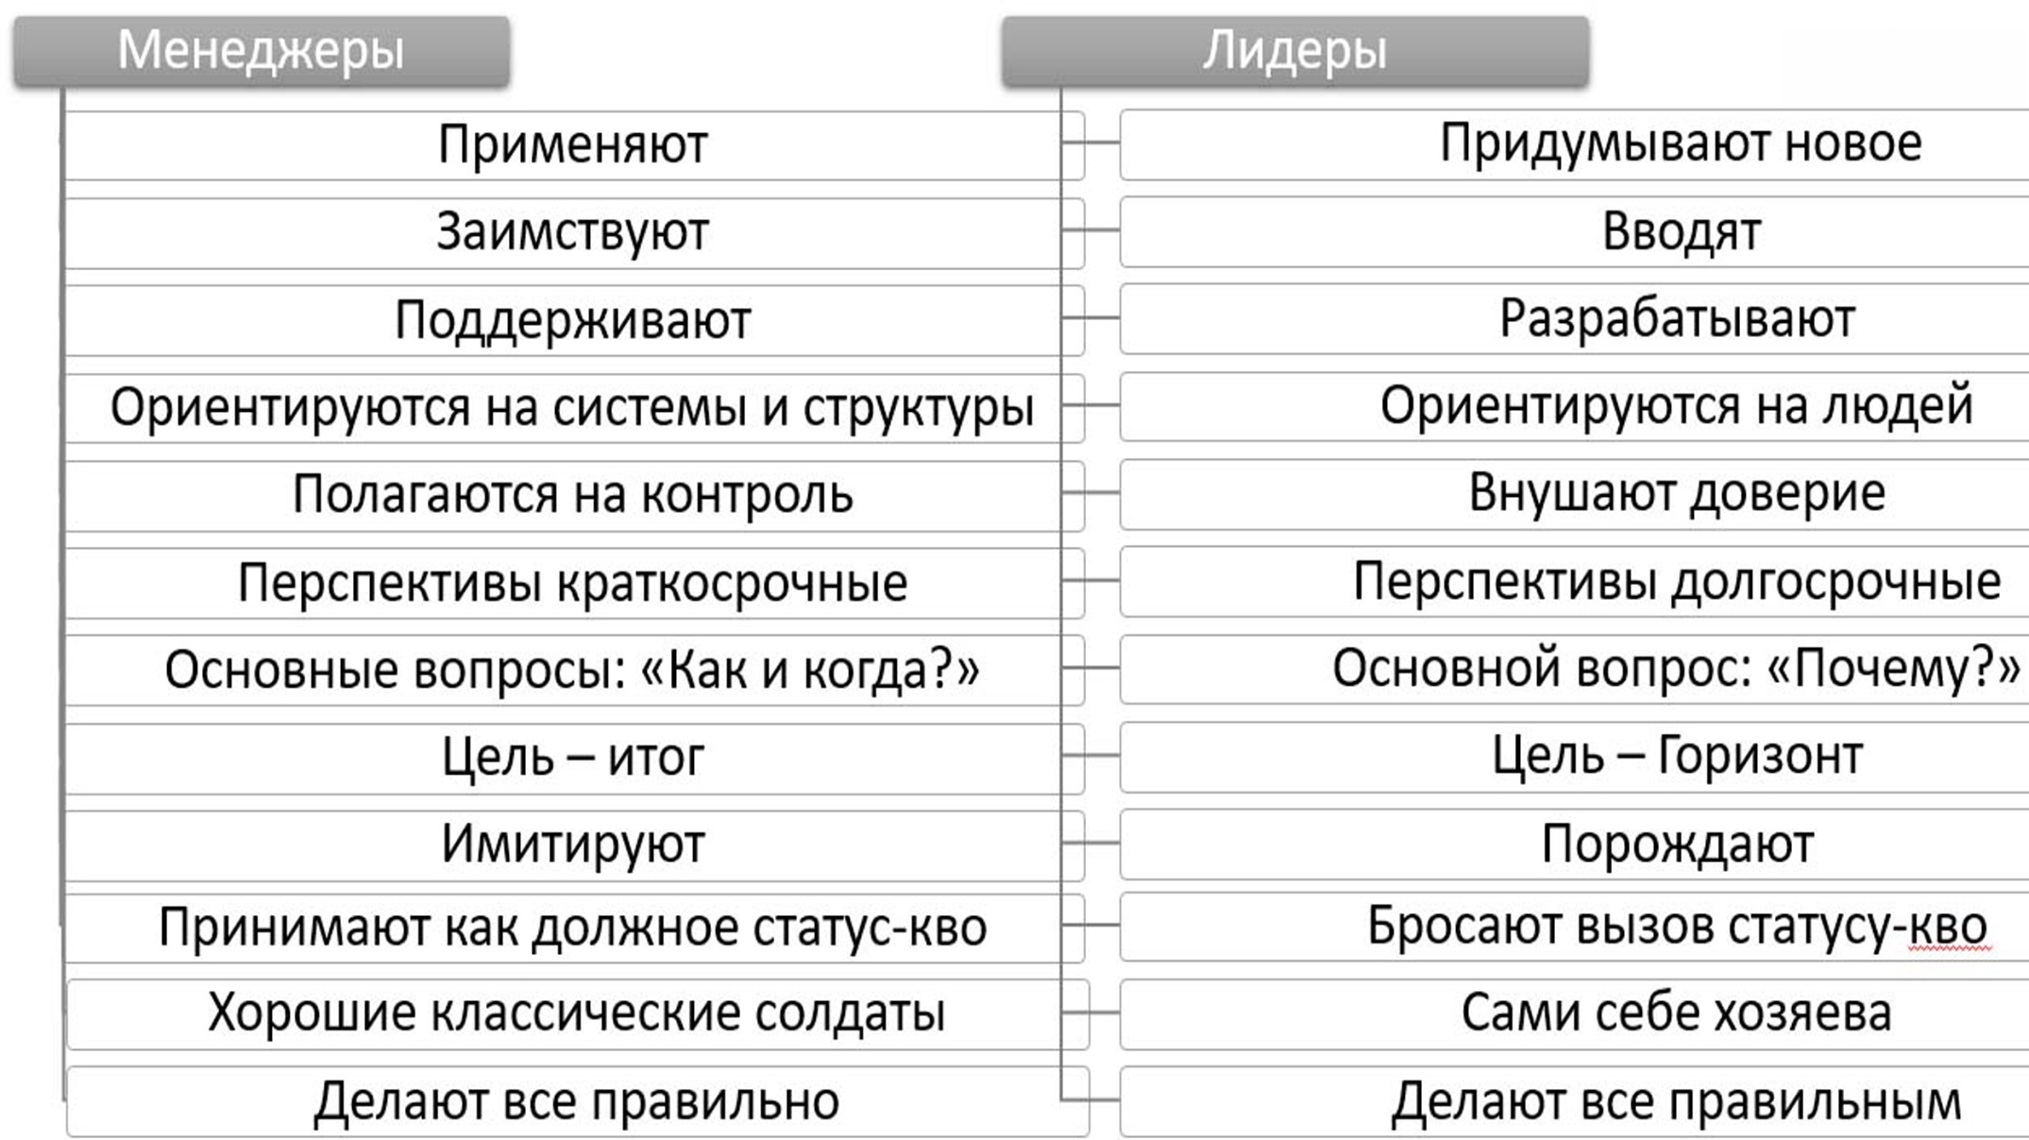
МЕНЕДЖЕРЫ И ЛИДЕРЫ

Slide 24
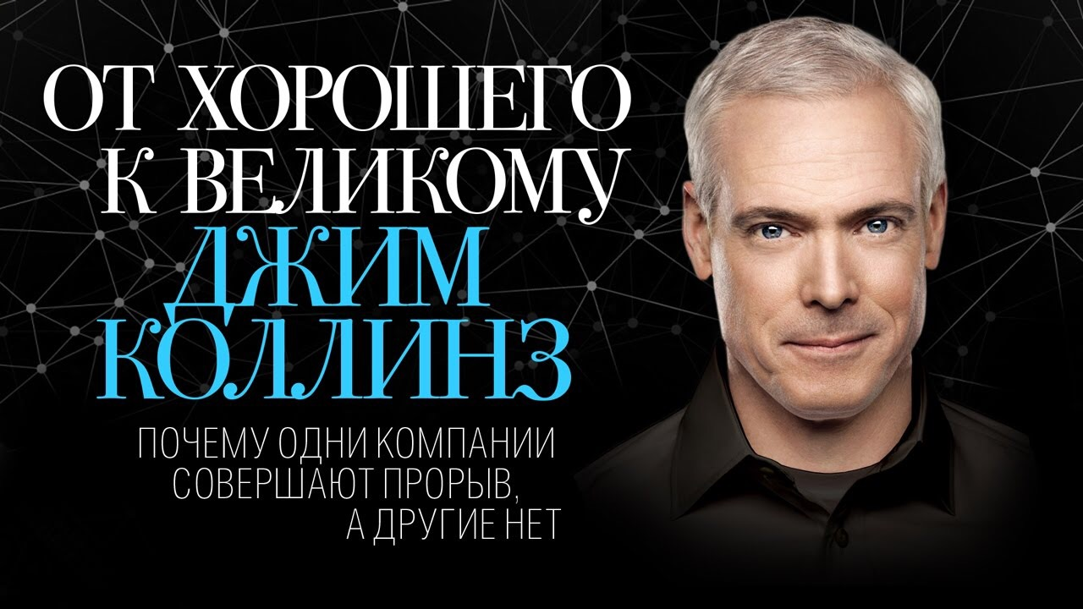

Slide 25
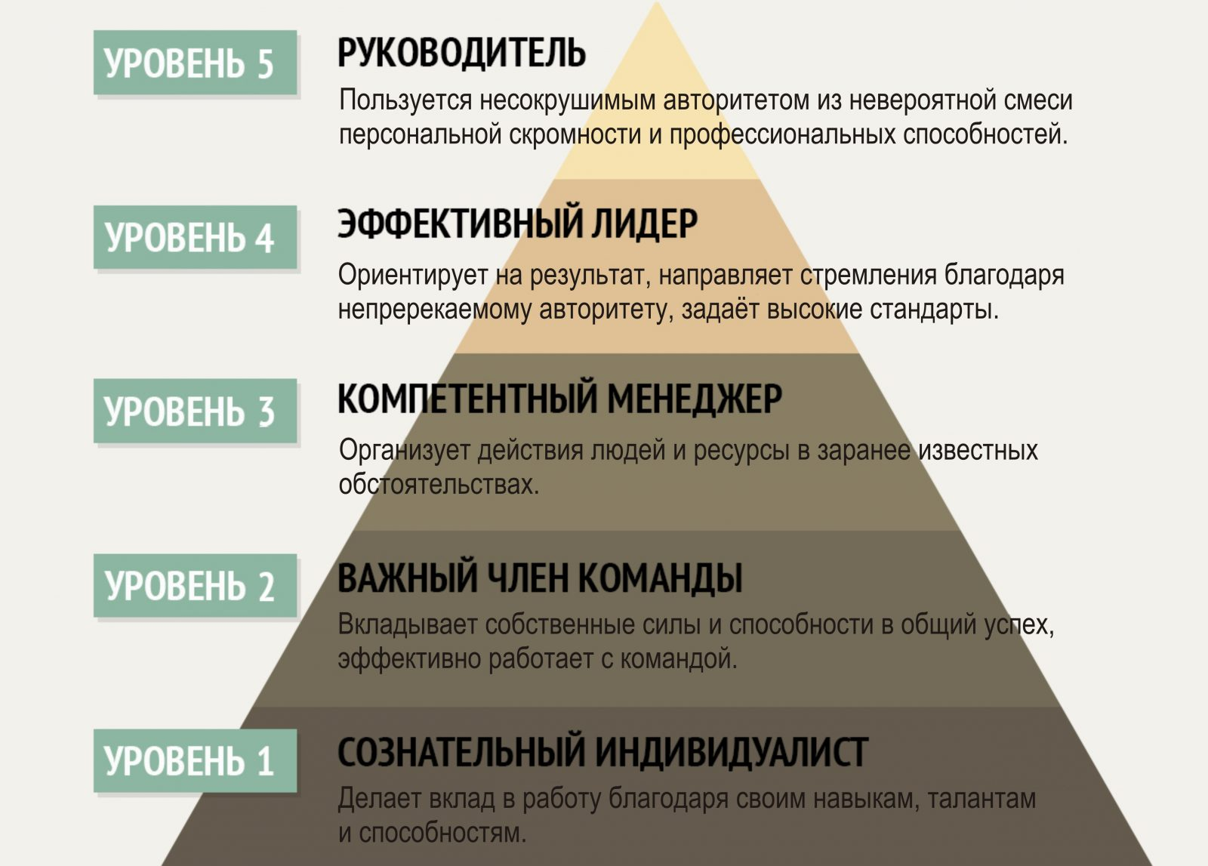

Slide 26

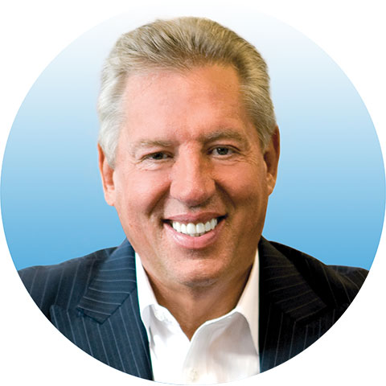



Slide 27
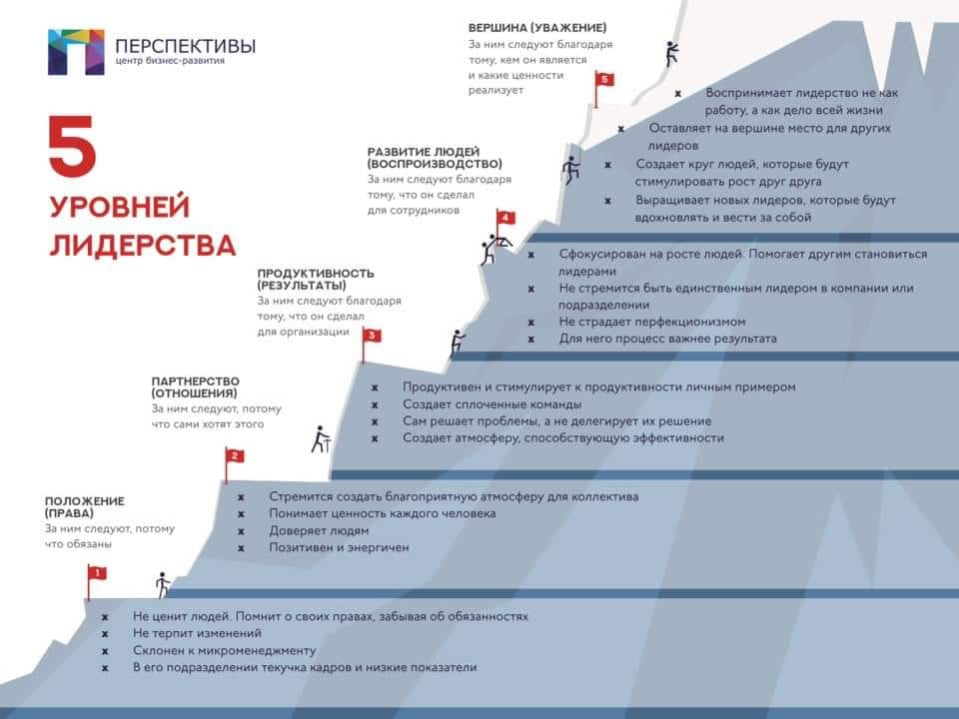

Slide 28





Slide 29


Slide 30
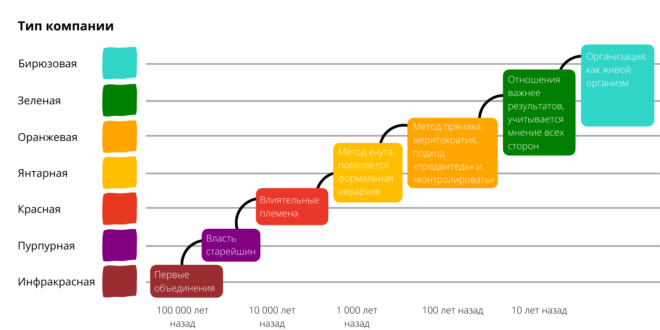

Slide 31
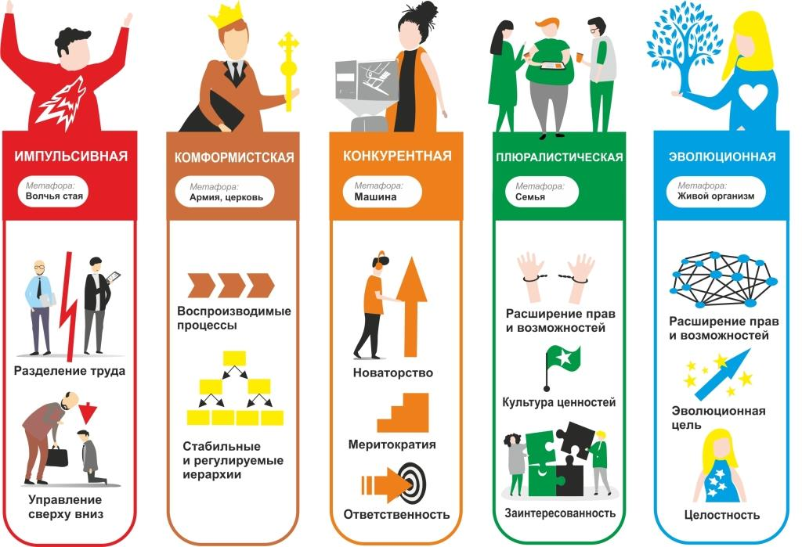

Slide 32
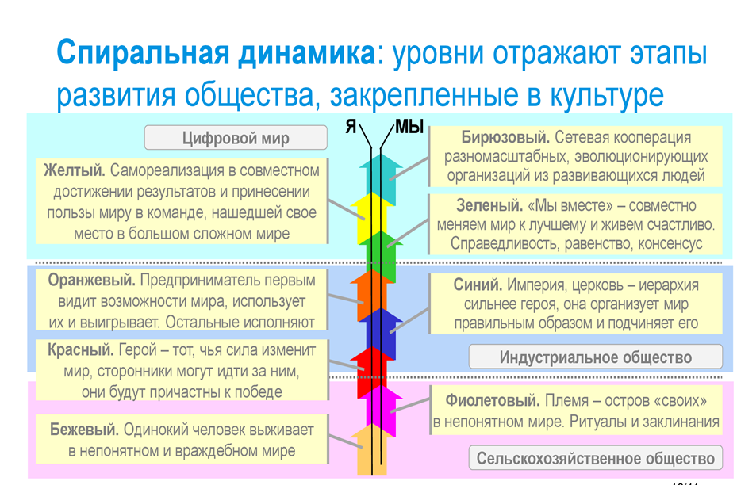

Slide 33
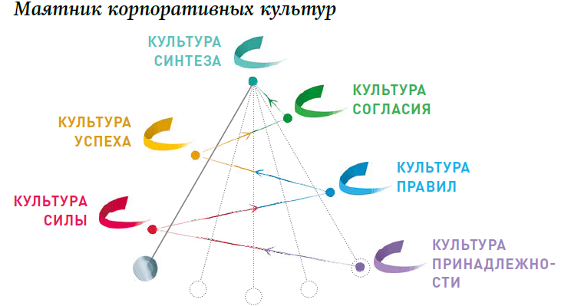

Slide 34
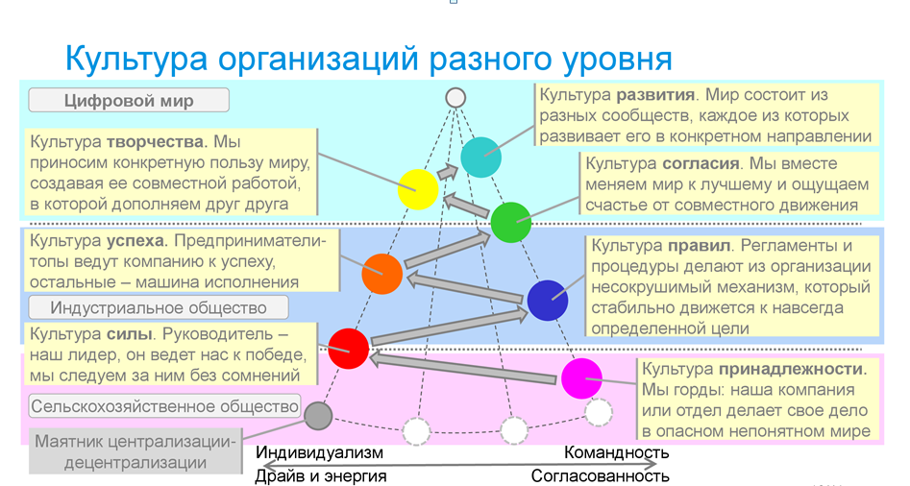

Slide 35
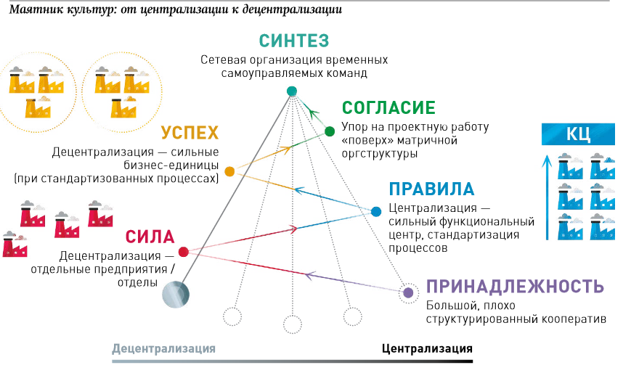

Slide 36
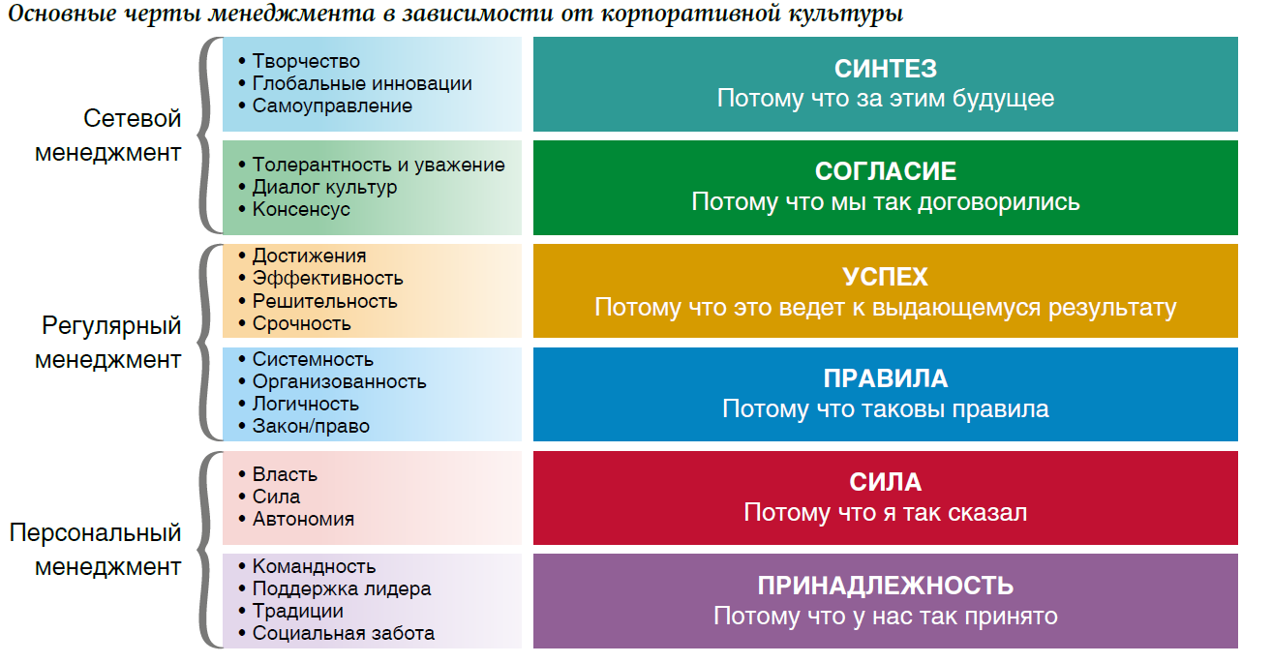

Slide 37
УРОВНИ РАЗВИТИЯ ЛИДЕРСТВА
Псевдолидерство
Пассивная форма
Активная форма
Ситуационное вознаграждение
Трансформационное лидерство

Slide 38
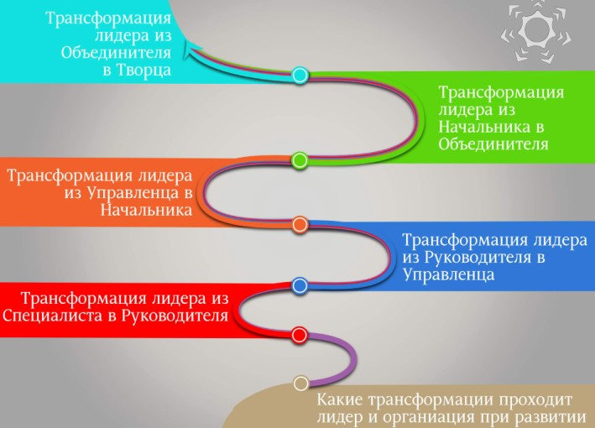

Slide 39
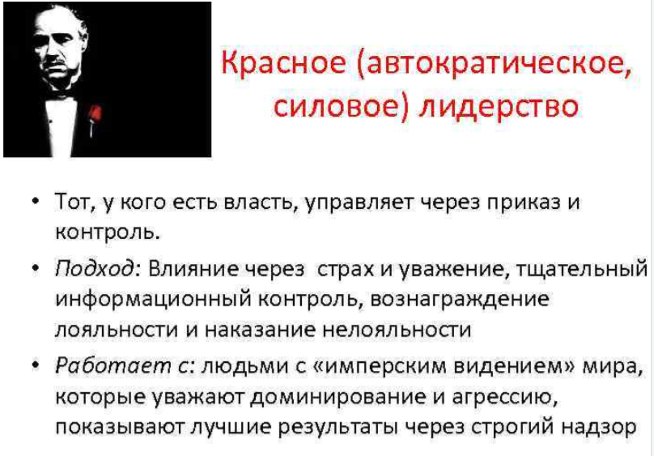

Slide 40
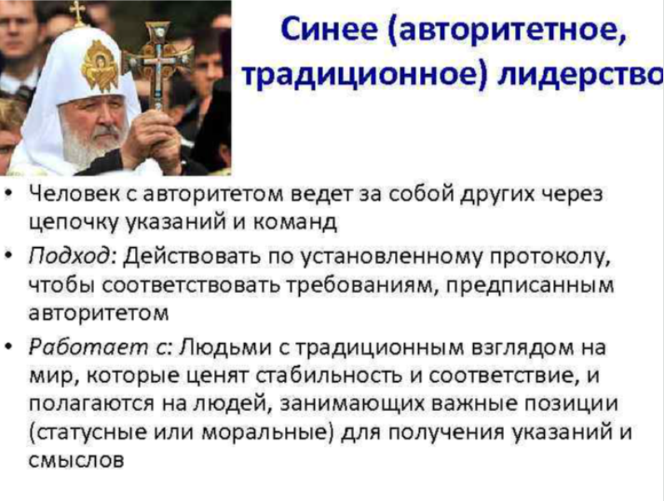

Slide 41
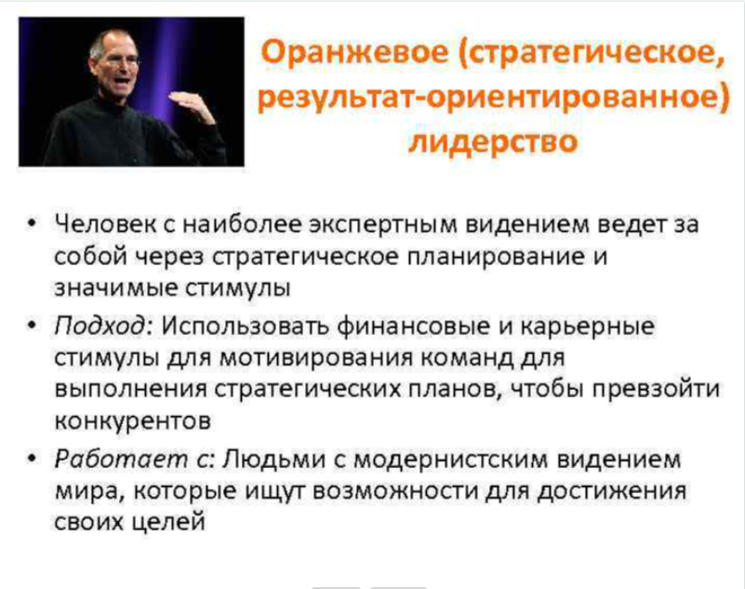

Slide 42
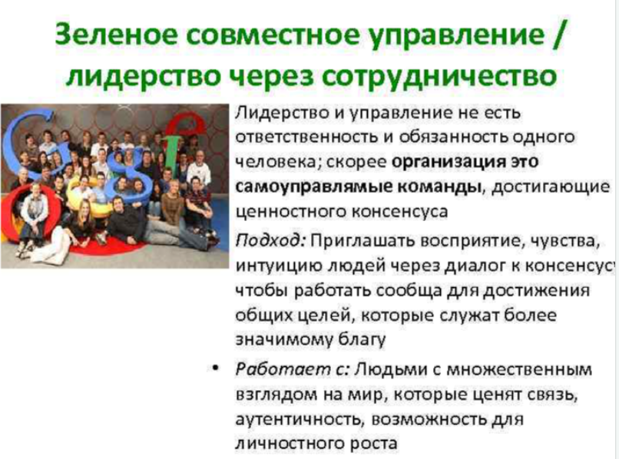

Slide 43
ЛИДЕРСТВО В ОБРАЗОВАНИИ
ОБРАЗНОЕ
ТРАНСФОРМИРУЮЩЕЕ
СВЯЗУЮЩЕЕ
ПЕДАГОГИЧЕСКОЕ
ХАРИЗМАТИЧЕСКОЕ
КРЕАТИВЕНОЕ

Slide 44
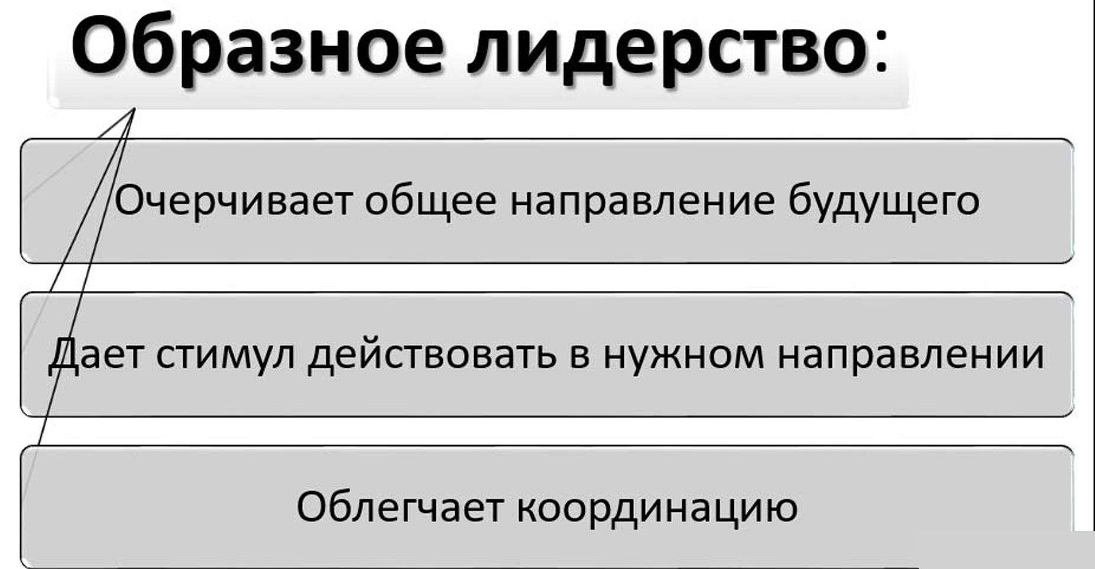

Slide 45
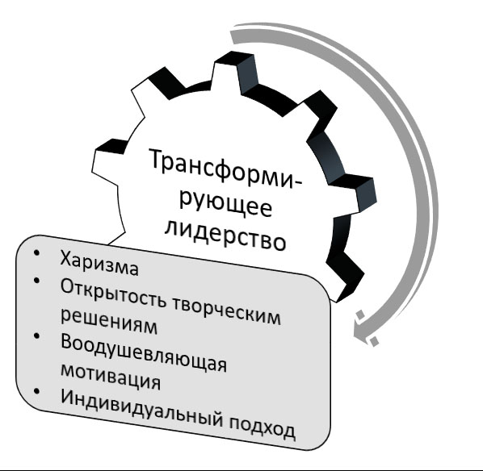

Slide 46
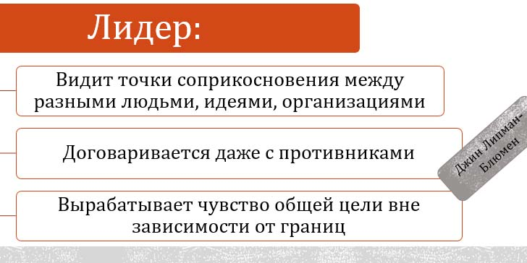
СВЯЗУЮЩИЙ ЛИДЕР

Slide 47
Концепция харизматического лидерства
Харизма является формой влияния на других посредством личностной привлекательности, вызывающей поддержку и признание лидерства, что обеспечивает обладателю харизмы власть над последователями
Лидер с положительной харизмой (власть в интересах работников, поощрение открытой коммуникации, развитие инициативы и т.д.)
Лидер с отрицательной харизмой (власть в личных целях, не учитывает потребности работников, общение сверху-вниз и т.д.)

Slide 48
СТАДИИ ХАРИЗМАТИЧЕСКОГО ЛИДЕРСТВА
Стадия 1
Лидер оценивает окружение, адаптируется и формулирует те представления, которые должны реализоваться
Выявление неиспользованных возможностей и недостатков в нынешней ситуации. Чувствительность к запросам членов. Формулирование идеального стратегического видения будущего
Стадия 2
Согласовывает свои представления с ведомыми, используя необходимые средства
Ознакомление с видением ситуации. Признание статус-кво неприемлемым, а видения – как наиболее привлекательной альтернативы. Формулирование побудительных стимулов для ведомых
Стадия 3
Выработка доверия и согласованности
Создание доверия на основе технических знаний, взятия на себя риска, самопожертвование и нетрадиционного поведения
Стадия 4
Служит ролевой моделью и «мотиватором» для других
Демонстрация средств для достижения цели путем ролевого моделирования, наделения полномочиями и нетрадиционных методов

Slide 49

Педагогическое лидерство
Педагогическое лидерство – это лидерство, которое соединено с преподаванием и учением.
На что тратит свое время педагогический лидер (например, директор):
постановка целей и ожиданий;
как выбрать правильные стратегии на распределение ресурсов;
планирование и координация образовательной программы;
создание и поддержание образовательной среды;
стимулирование и непосредственное участие в обучении учителя.

Slide 50

Руководитель образовательного учреждения – ЛИДЕР!
Несет опыт разностороннего построения образовательной действительности как среды полноценного формирования личности обучаемых и дееспособного труда педагогического коллектива.
Умело сочетает в себе и своей работе различные типы лидерства

Slide 51


Пять типов лидерства, необходимые руководителю образовательного учреждения
Техническое лидерство
Человеческое лидерство
Руководитель успешен и признан в планировании, организации, координации, составлении бюджета, учебного расписания.
Хорошо разбирается в хозяйственных проблемах школы.
Руководитель хорошо контактирует с людьми, может оказывать поддержку и управлять конфликтами.
Оказывает влияние на формирование моральных устоев и нравственных ценностей, способствует развитию творчества.
Использует тактику совместного принятия решений.

Slide 52
Образовательное лидерство
Символическое лидерство
Предполагает успешность руководителя в диагностике проблем школы и учителей, оказании помощи в оценке учителей (как педагогов и как предметников).
Образовательный лидер успешен в составлении учебного плана и в структурировании программы обучения.
Он может участвовать в подготовке учителей школы.
Руководитель становится символом образовательного учреждения, т. е. школу многие знают не по названию, а по фамилии руководителя.
Он председательствует на церемониях и собраниях, знает по имени сотрудников и учеников, посещает занятия и делает обходы школы.
Педагогический коллектив и обучающиеся сразу понимают, что ценит их руководитель, что дает им чувство уверенности и целенаправленности в своих действиях.
Они ощущают свою вовлеченность в дела школы, и их заинтересованность возрастает.

Slide 53

Культурное лидерство
Руководитель в такой школе — это своего рода «верховный жрец», он является главным носителем и хранителем культуры школы, ее традиций и символов.
Он поддерживает климат, основополагающие идеи и общие задачи, следит за передачей традиций и культуры новичкам.
Люди начинают верить в школу как в идеологическую систему, понимают, что они члены сильной культуры, и это придает им чувство собственной значимости и ощущение важности их работы, что служит для них прекрасным стимулом.

Slide 54
Характеристики эффективного лидера:
Всегда на виду и доступный
Оказывает поддержку
Обладает глубокими знаниями о школе и более широком сообществе
Заинтересован в более глобальных проблемах школы и учеников, а не просто в результатах
Понимает школьную практику
Ориентирован не на иерархическое взаимодействие, а на консультирование
Поддерживает инновации
PriceWaterhouseCoopers (2007)

Slide 55
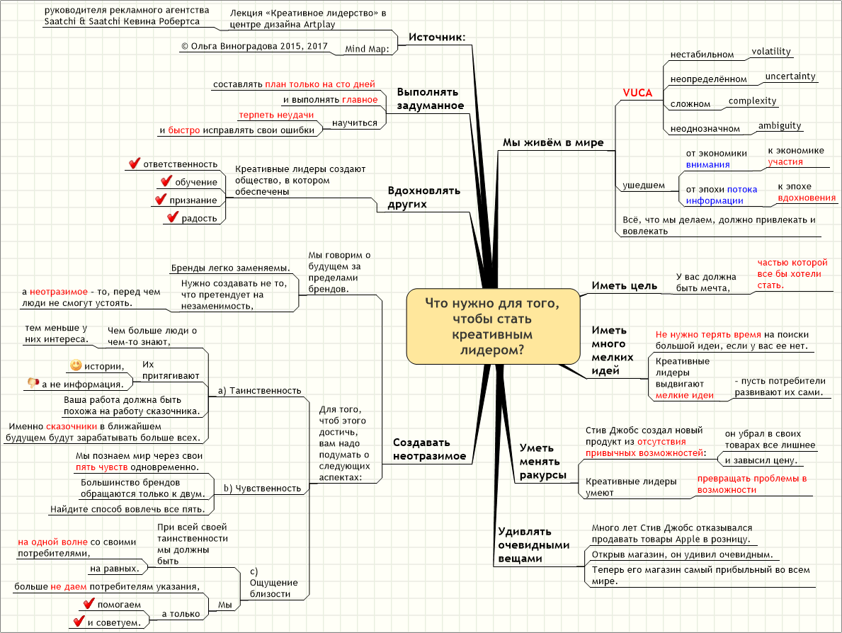
Креативное лидерство
Кевин Робертс: «Побеждают не властные, а креативные»

Slide 56
Креативное лидерство
Иметь цель. У вас должна быть мечта, частью которой все бы хотели стать.
Иметь много мелких идей. Не нужно терять время на поиски большой идеи, если у вас ее нет. Креативные лидеры выдвигают мелкие идеи – пусть потребители развивают их сами.
Уметь менять ракурсы. Креативные лидеры умеют превращать проблемы в возможности.
Удивлять очевидными вещами.
Создавать неотразимое. Мы говорим о будущем за пределами брендов. Бренды легко заменяемы. Нужно создавать не то, что претендует на незаменимость, а неотразимое – то, перед чем люди не смогут устоять.
Вдохновлять других. Креативные лидеры создают общество, в котором обеспечены ответственность, обучение, признание и радость. Именно в таком обществе рождаются идеи.
Выполнять задуманное. Вместо того чтобы месяцами планировать, обсуждать и вести переговоры, креативные лидеры нацелены на конкретные действия. Нужно научиться терпеть неудачи и быстро исправлять свои ошибки.

Slide 57
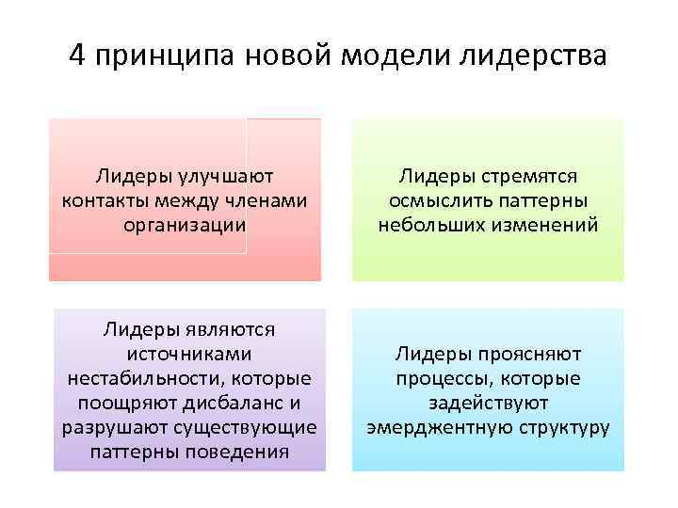
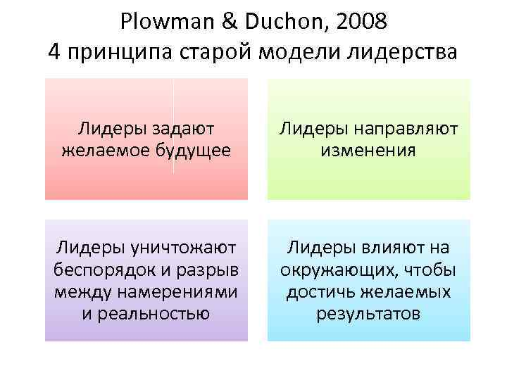

Slide 58

Пять приоритетов лидерства
Перевод политических и культурных вызовов в миссию, видение и стратегию организации, разделяемую всеми ее членами;
Понимание и поддержка преподавателей и других сотрудников (учительский фактор – ведущий в улучшении результатов учащихся);
Культивирование и структурирование школы (обучающееся сообщество, корпоративная идентичность, управление человеческими ресурсами);
работа с партнерами и внешним окружением (развитие отношений с родителями и сообществом, которые могут быть выгодными как для школы, так и для сообщества);
личное развитие и рост (развитие своих лидерских навыков и личной компетентности).

Slide 59
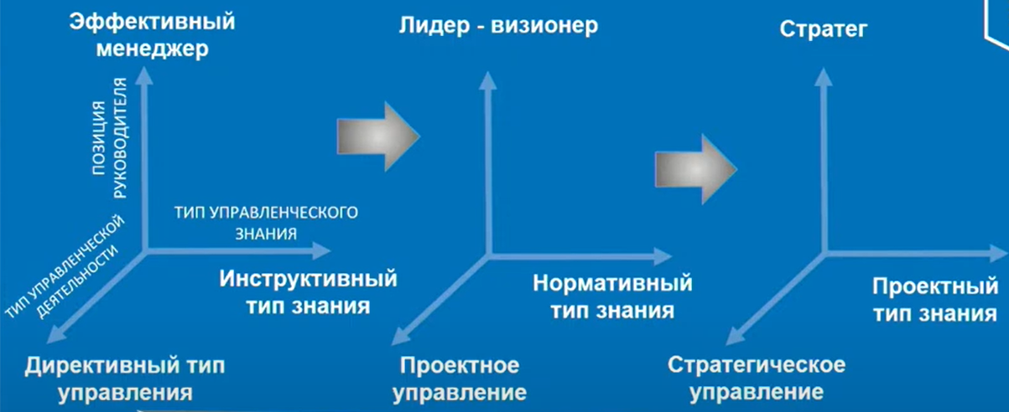
Идентификация и эволюция управленческой компетентности
Стабильное функционирование
Модернизация
Трансформация

Slide 60

Как директор это делает?
«Ответственность лиц, занимающих официальные руководящие должности
в школах, заключается
в обеспечении того, чтобы неформальные лидеры имели возможность руководить в соответствующее время и получали необходимую поддержку для внесения изменений или инноваций...»
Harris and Muijs, 2004

